Slide 1
Di che cosa parliamo quando parliamo di orientamento
Sabato 15 febbraio 2020 Università di Milano-Bicocca
E. Camussi
Dipartimento di Psicologia – Life Design Psy Lab
www.unimib.it/orientamento
elisabetta.camussi@unimib.it

Slide 2
Tanto tempo fa…
“Figlio mio, quando avevo io
la tua età… le cose erano esattamente come sono oggi.”
THE NEW YORKER – CONDÉ NAST

Slide 3
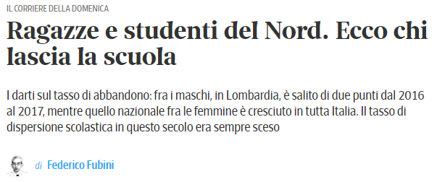
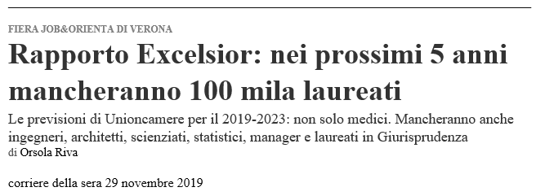
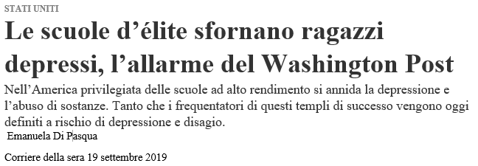
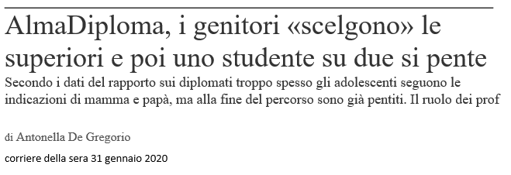
Le narrazioni contemporanee

Slide 4
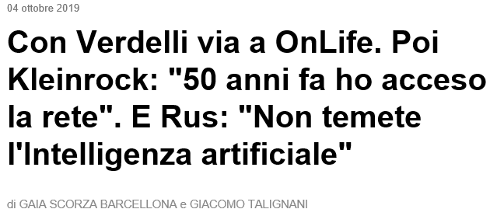
«Il futuro visto da vicino»
«Per noi oggi, parlare di futuro, è un’occasione per discutere […] di come i cambiamenti tecnologici impattano sulle nuove generazioni […] e oggi ci spingiamo verso la ricerca e le intelligenze artificiali. Lavorare con le tecnologia è una opportunità, ma dobbiamo anche conoscere i rischi, la ricerca deve essere responsabile, ci vuole una etica delle tecnologie.»

Slide 5
Noi siamo qui
2012: «Quando studiavo io era tutto diverso»
2013: «Quando i figli si iscrivono all’università»
2014: «Quale ruolo per i genitori?»
2015: «Se il futuro non è più quello di una volta»
2016: «Costruire futuro: genitori e figli tra difficoltà e speranze»
2017: «Genitori e figli nell’età dell’incertezza»
2018: «Così vicino, così lontano: genitori, università, futuro»
2019: «10 cose da sapere sull' università. Bicocca incontra i genitori »
2020: «Genitori e figli nel tempo delle scelte.
Dialogo tra adulti nella società dell’incertezza»

Slide 6
Le ragioni
2020: «Genitori e figli nel tempo delle scelte.
Dialogo tra adulti nella società dell’incertezza»
Modernità Liquida (Bauman, 2000)
Super-diversità (Vertovec, 2007)
Accelerazione dei cambiamenti:
Sociali
Economici
Tecnologici
Ceruti,2018

Slide 7
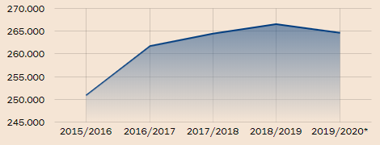
Università e dati: nuove immatricolazioni
Immatricolati alle università statali negli ultimi cinque anni.
250.850 261.703 264.448 266.532 264.639
Anvur, 30.12.2019

Slide 8
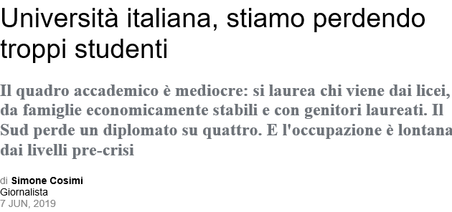
Università e dati: nuove immatricolazioni (2)
«[…]dal 2003/04, cioè in quindici anni, gli atenei nostrani hanno perso la spaventosa cifra di 40mila matricole, con una contrazione complessiva del 13%.»
Anvur, 30.12.2019

Slide 9
Università e dati: la spesa pubblica
Media europea: 0,7% del PIL di ogni Stato destinato all’istruzione terziaria (Università)
Italia: 5,5 miliardi di €, lo 0,3% del PIL
«Nello specifico, il singolo settore di spesa in istruzione più lontano dalla media Ue è quello relativo all’università. Nell’istruzione terziaria, infatti, l’Italia investe – dati relativi al 2017 – lo 0,3 per cento del Pil, contro lo 0,7 per cento della media comunitaria.»
Dati OCSE 2017

Slide 10
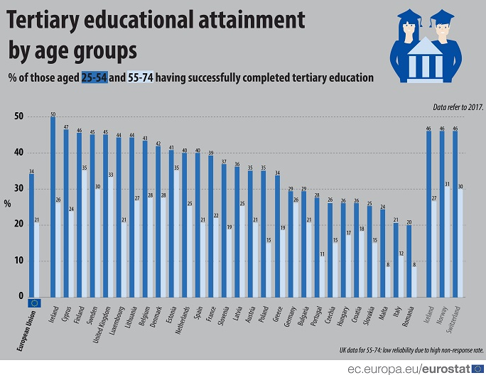
Università e dati: in quanti/e si laureano in Italia?
Media EU: 25-34 anni: 34% / 55-74 anni: 21%
Italia: 25-34 anni: 21% / 55-74 anni: 12%

Slide 11
Ma la laurea serve?
Laureati/e adulti: +39% di guadagno rispetto a coetanei/e con diploma
Laureati/e 25-34enni +19% di guadagno rispetto a coetanei/e con diploma OCSE, 2019
Tasso di occupazione dei/delle diplomati/e 30-34enni: 69,5%
Tasso di occupazione dei/delle laureati/e 30-34enni: 78,4%
Differenziale nel tasso di occupazione dei 25-64enni con laurea e con diploma: 10,2% a favore dei laureati (per le donne 16,7%) ISTAT, 2019
+8,9%
Notes:
https://www.istat.it/it/files/2019/07/Report-Livelli-di-istruzione-e-ritorni-occupazionali_2018.pdf

Slide 12
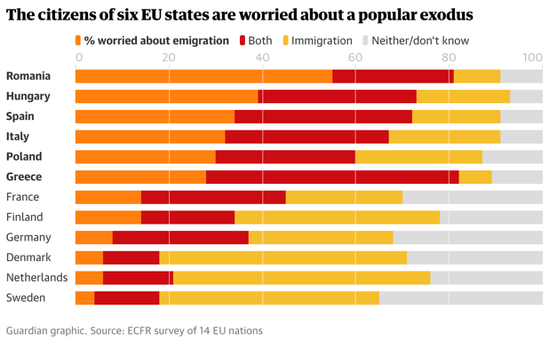
Si parte?!

Slide 13
Una direzione globale: l’Agenda 2030 per lo sviluppo sostenibile

Slide 14
Orientamento e sostenibilità: il Life Design
L’approccio scientifico del Life Design ha l’obiettivo di identificare futuri orizzonti per la psicologia dell’orientamento. È promosso dal Life Design International Research Group, in Europa e negli USA.
La psicologia dell’orientamento in ottica Life Design ha identificato come massima priorità di investimento per un futuro sostenibile:
La costruzione di progettualità personale e professionale
Lo sviluppo di competenze smart, trasversali agli ambiti occupazionali
Lo sviluppo di risorse psicologiche «positive»
E.G. Savickas, M. L., Nota, L., Rossier, J., Dauwalder, J. P., Duarte, M. E., Guichard, J., ... & Van Vianen, A. E. (2009). Life designing: A paradigm for career construction in the 21st century. Journal of vocational behavior, 75(3), 239-250.

Slide 15
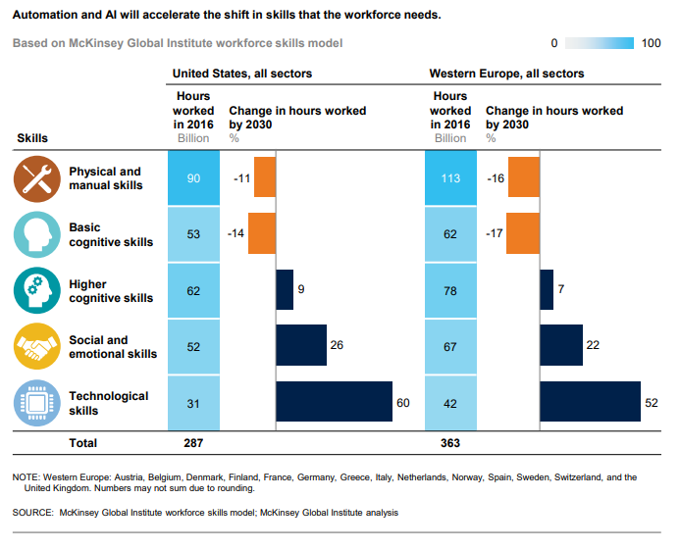
Orientamento e sostenibilità: le Smart Skills
Nel 2030, le uniche competenze a crescere come richiesta oltre a quelle tecnologiche sono quelle Smart

Slide 16
Life Design Psy Lab: servizio di orientamento dell’Università di Milano Bicocca
Percorsi per studenti e studentesse non immatricolati per:
Affrontare le indecisioni, le scelte e migliorare la propria progettualità professionale e formativa
Sviluppare competenze smart trasversali, strategie di problem solving e adattabilità nei contesti di vita, identificando vincoli e opportunità
Decostruire le idee irrazionali sul futuro e promuovere coraggio e ottimismo realistico per affrontare le sfide della quotidianità

Slide 17
Life Design Psy Lab: contatti
consulenza.psicosociale@unimib.it
Per informazioni:
www.psicologia.unimib.it/orientamento

Slide 18
«Ecco a cosa serve il futuro: a costruire il presente con veri progetti di vita.» Muriel Barbery

